Slide 1
Fluxo de Carga no STB-9: Avaliação de Carregamento e Compensação Reativa
ALUNOS:
CAÍQUE MORAES DE LIMA MANGABEIRA
EMERSON MATHEUS LIMA DA SILVA
LEVY DE ARAÚJO SILVA
Professor: Huilman Sanca Sanca
Universidade Federal de Campina Grande - UFCG
Departamento de Engenharia Elétrica – DEE
Disciplina: Sistemas Elétricos (2026.1)
07 de Julho de 2026
1/12

Slide 2
Sumário
Objetivos do Estudo
Metodologia das Simulações
Caso base
Variação das cargas nas barras 7, 8 e 9
Perfil de tensões nas barras perdas ativas por linha
Identificação do pior cenário
Comparação antes e depois da Compensação
Dispositivos FACTS
Conclusão
2/12

Slide 3
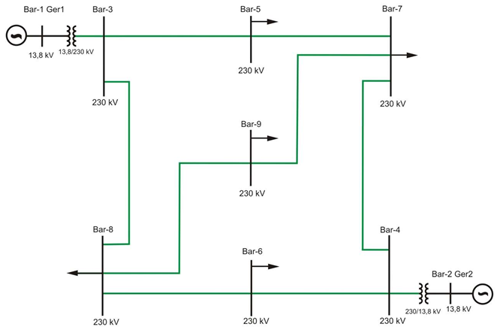
Objetivo do Estudo
O objetivo deste trabalho é analisar o comportamento do sistema em diferentes condições de carregamento, identificar o cenário mais crítico de tensão e propor uma estratégia para melhoria do perfil de tensão.
Informações Principais do Sistema:
Sistema com 9 barras:
2 barras geradoras
5 barras de carga
8 linhas de transmissão em 230 kV
Carga total do caso base: 325 MW e 153 Mvar
Faixa admissível de tensão: 0,95 a 1,05 pu
Diagrama unifilar do Sistema-Teste Brasileiro de 9 barras
3/12

Slide 4
Metodologia das Simulações
Caso Base
Variação de Carga
Pior Cenário
Compensação
Para o caso base, adotou-se a barra 1 como referência, com V = 1,0 pu e θ = 0◦, e a barra 2 como barra PV, com P = 100MW e V =1,0 pu.
Foram simulados cenários de variação de carga nas barras 7, 8 e 9.
Os patamares considerados foram 25%, 50%, 100%, 125% e 150%.
Identificou o cenário mais crítico de tensão.
4/12

Slide 5
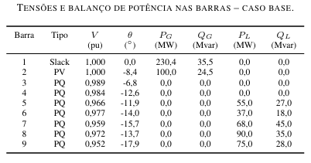
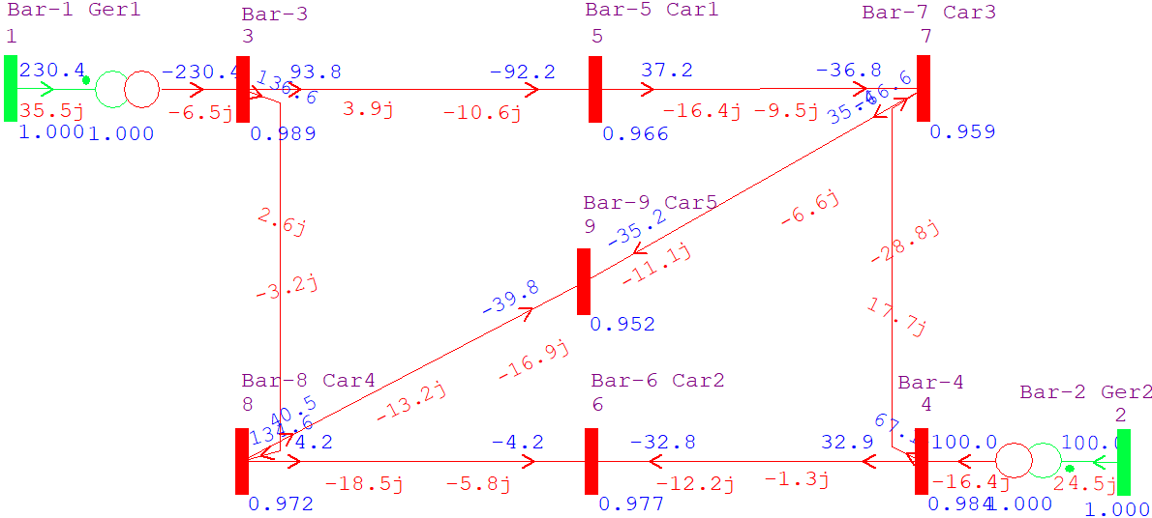
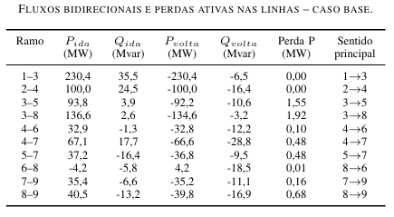
Caso Base: Perfil de Tensão e Fluxos
Após a modelagem do sistema e a inserção dos dados no ANAREDE, foram obtidos os valores de tensão e potência nas barras, bem como os fluxos bidirecionais e as perdas ativas nas linhas de transmissão.
Diagrama no ANAREDE do STB-9 – Caso base
5/12

Slide 6
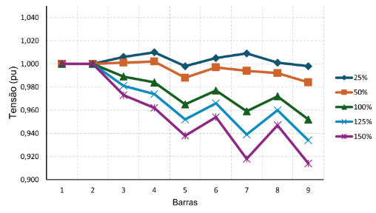
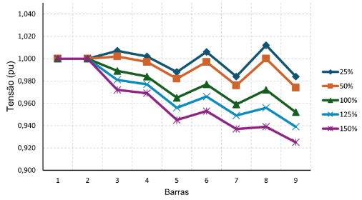
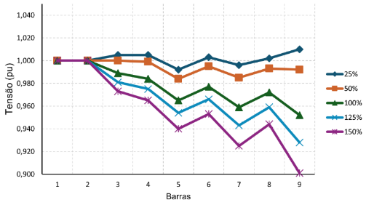
Variação das Cargas nas Barras 7, 8 e 9
Em cada caso apenas uma barra teve sua carga variada, mantendo-se as demais cargas no valor do caso base. As figuras abaixo apresentam os perfis de tensão obtidos com a variação individual das cargas nas barras 7, 8 e 9. Em todos os casos, o aumento do carregamento reduziu as tensões nas barras de carga.
Perfil de tensão para variação da carga na barra 7.
Perfil de tensão para variação da carga na barra 8.
Perfil de tensão para variação da carga na barra 9.
6/12

Slide 7
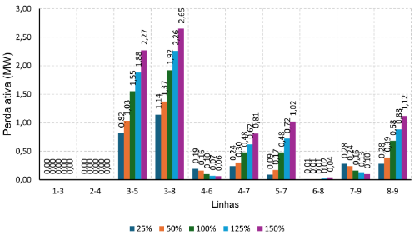
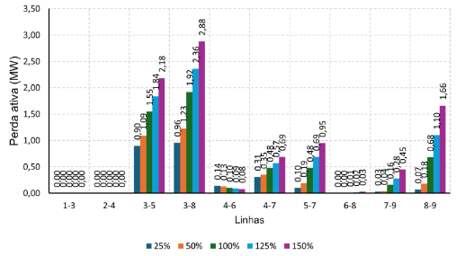
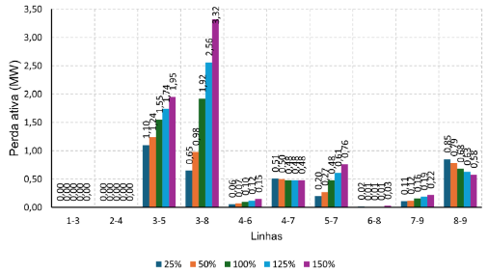
Perdas Ativas por Linha
Perdas ativas por linha variação da carga na barra 7.
Perdas ativas por linha variação da carga na barra 9.
Perdas ativas por linha variação da carga na barra 8.
7/12

Slide 8
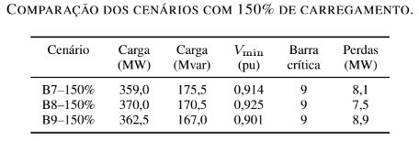
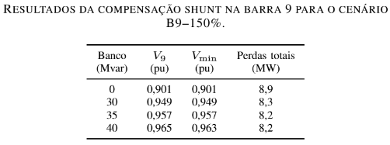
Identificação do pior cenário: carregamento em 150%
Foi feita uma comparação dos cenários com 150% de carregamento. Após essa comparação, nota-se que o caso mais crítico ocorreu quando a carga da barra 9 foi elevada para 150%.
As barras 9, 7, 5 e 8 apresentaram queda de tensão acentuada, com valores inferiores ao limite mínimo de 0,95 pu
A barra 9 foi a mais crítica, com tensão de 0,901 pu.
Estratégia de melhoria: banco capacitivo.
Foram testados bancos capacitivos de 30, 35 e 40 Mvar.
Tensão da barra 9 passou de 0,901 pu para 0,965 pu.
As perdas ativas totais foram reduzidas de 8,9 MW para aproximadamente 8,2 MW.
Retorno da carga da barra 9 a 100%, com banco instalado.
8/12

Slide 9
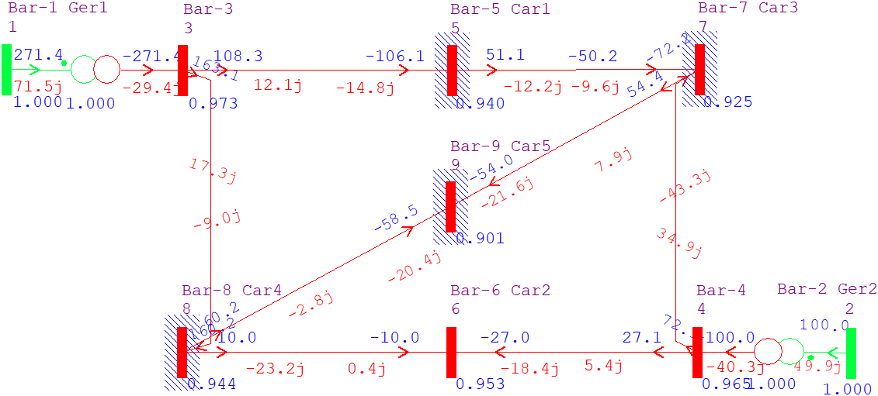
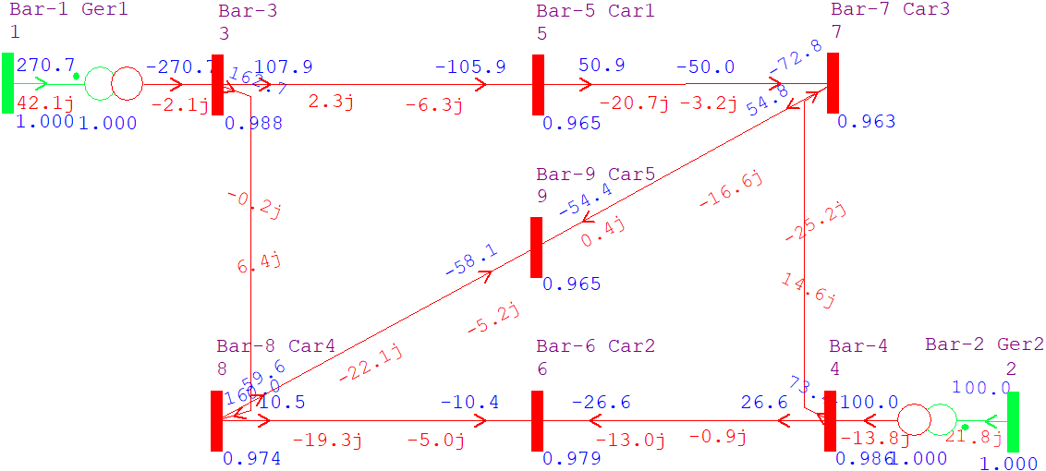
Comparação Antes e Depois da Compensação
Diagrama no ANAREDE do STB-9
150% na barra 9 sem compensação
Diagrama no ANAREDE do STB-9
150% na barra 9 com compensação
9/12

Slide 10
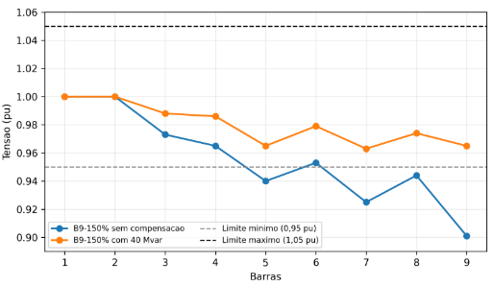
Comparação Antes e Depois da Compensação
Comparação do perfil de tensão do cenário B9-150% antes e depois da instalação do banco capacitivo shunt de 40 Mvar na barra 9. Antes da compensação, as barras 5, 7, 8 e 9 estavam abaixo do limite mínimo de 0,95 pu. Após a compensação, todas as tensões passaram a operar dentro da faixa permitida, evidenciando a efetividade da estratégia adotada.
Comparação das tensões nas barras antes e depois da compensação
10/12

Slide 11
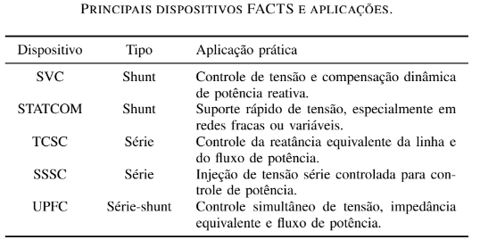
Dispositivos FACTS
Os dispositivos FACTS (Flexible AC Transmission Systems) são equipamentos baseados em eletrônica de potência utilizados para aumentar a flexibilidade de operação dos sistemas de transmissão em corrente alternada.
A função principal deles é controlar:
Tensão
Potência Reativa
Fluxo de Potência
Impedância Equivalente de Linha
Equipamentos Complementares em Subestações:
Banco de Capacitores, reatores shunt, transformadores com OLTC, compensadores síncronos, disjuntores e seccionadores, TCs e TPs e relés digitais(SCADA e PMUs).
11/12

Slide 12
Conclusão
De forma geral, o trabalho mostrou que o aumento de carga reduz o perfil de tensão e aumenta as perdas no sistema. A barra 9 foi identificada como a mais crítica, principalmente no cenário de 150% de carregamento, quando a tensão mínima caiu para 0,901 pu. Com a instalação de um banco capacitivo shunt de 40 Mvar na própria barra 9, a tensão foi elevada para 0,965 pu e o sistema voltou a operar dentro dos limites permitidos. Assim, a compensação reativa local foi eficiente para corrigir o pior cenário analisado.
Por fim, a pesquisa sobre dispositivos FACTS mostrou que soluções como SVC e STATCOM poderiam realizar uma função semelhante de suporte de tensão, porém com controle dinâmico de potência reativa, sendo mais indicadas para sistemas reais sujeitos a grandes variações operativas.
12/12

